Slide 1

Algemene leden bijeenkomst

Slide 2

Huuraanpassing/ Woonlasten Beschikbaarheid & Toekomst

Slide 3
Betaalbaarheid, algemeen
De Regels
Voldoende betaalbare huurwoningen voor elke inkomensgroep die een sociale huurwoning zoekt/heeft
Criterium: acceptabele woonquote voor iedereen
Woonquote: deel van inkomen beschikbaar voor woonlasten: Huur + energie (en servicekosten + lokale lasten)

Slide 4

Toewijzingsregels sociale huurwoning (EU)
De Regels
80% sociale huurwoningen naar inkomen onder €36.798
Max 10% naar inkomens tussen € 36.798 en € 41.056 (tot 2021)
Max 10% naar inkomens daarboven; gemeenteregels gaan voor (maar ook ruilende huurders bijv.)
Prijspeil 2018

Slide 5
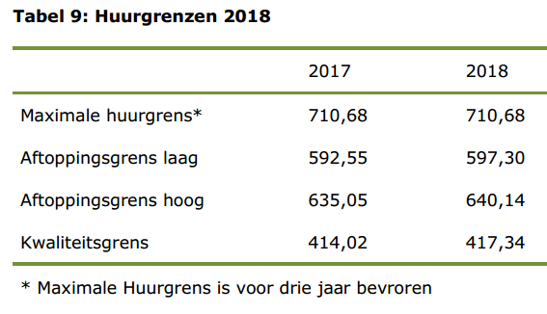
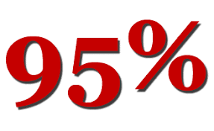
Toewijzingsregels ontvangers huurtoeslag (NL)
De Regels
95% van woningzoekenden met recht op huurtoeslag moeten een woning krijgen onder de “aftoppingsgrens”.

Slide 6
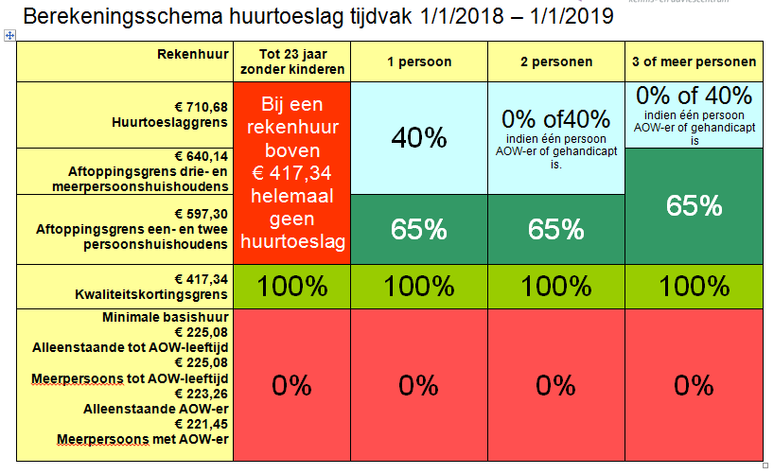
De Regels
Voor laagste inkomensgroep

Slide 7

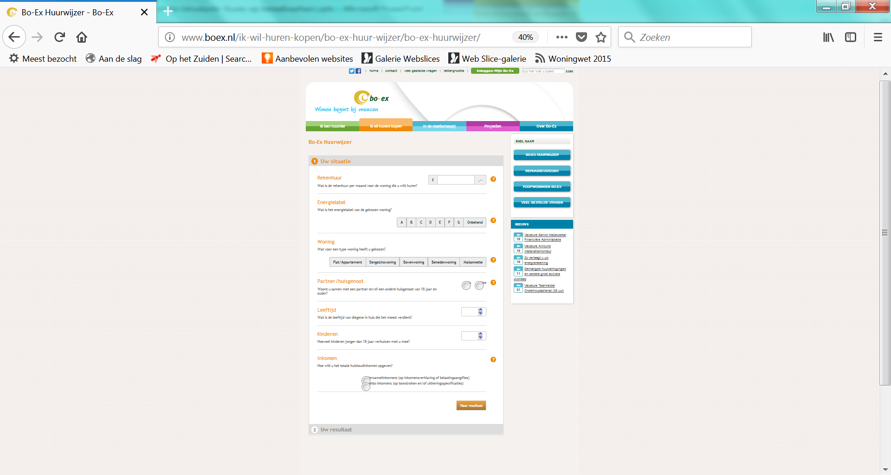
Huurtool variant Bo-Ex
Op de site van Bo-Ex kan aan de hand van het beantwoorden van zeven eenvoudige vragen een indicatie ontvangen worden over de betaalbaarheid van de gevraagde huur.
(http://www.boex.nl/ik-wil-huren-kopen/bo-ex-huur-wijzer/bo-ex-huurwijzer/)
Groen gemakkelijk betaalbaar
Geel huur past goed in budget
Oranje met veel moeite betaalbaar
Rood (bijna) onmogelijk betaalbaar

Slide 8
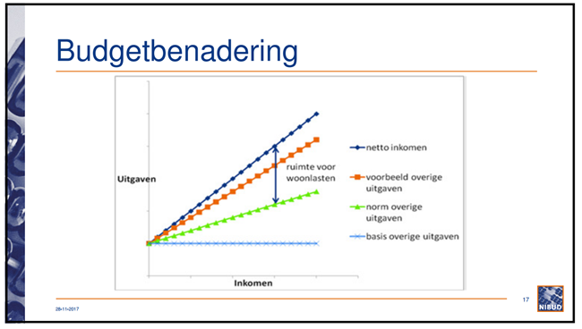
Basis Huurtool Nibud

Slide 9
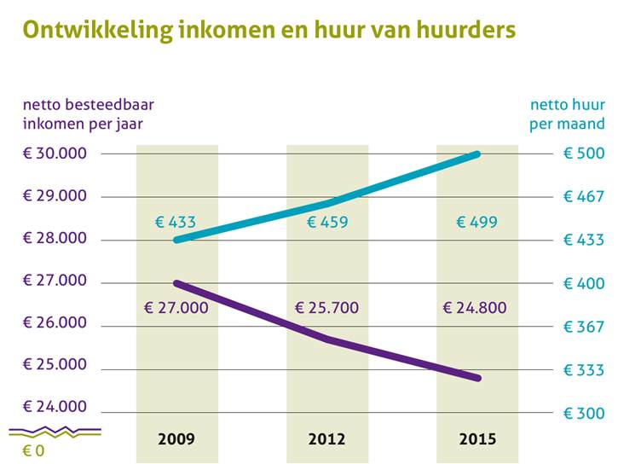
Ontwikkeling inkomen en huur van huurders
Huren stijgen en inkomens van huurders dalen.
Steeds meer hurende huishoudens hebben moeite rond te komen.
Huur is de grootste kostenpost

Slide 10

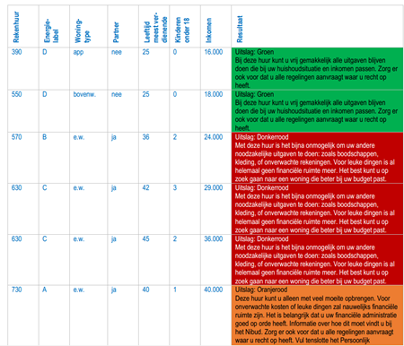
Resultaten Huurtool Nibud
Uit de voorbeelden blijkt dat:
Veel huishoudens die volgens het rijksbeleid in een bepaalde prijscategorie gehuisvest moeten worden dat niet kunnen betalen
passend toewijzen niet betaalbaar toewijzen hoeft te betekenen

Slide 11
Vragen;

Slide 12


Beschikbaarheid

Slide 13
Stellingen
goedkope en betaalbare huurwoningen worden uitsluitend nog toegewezen aan Huurders die recht hebben op huurtoeslag.
De middeninkomens (€ 34.000 tot € 43.000) behoren tot onze doelgroep
Woningen met drie slaapkamers en meer wijzen wij bij voorkeur toe aan huishoudens met 2 personen of meer.

Slide 14
Vragen;

Slide 15

Toekomst

Slide 16
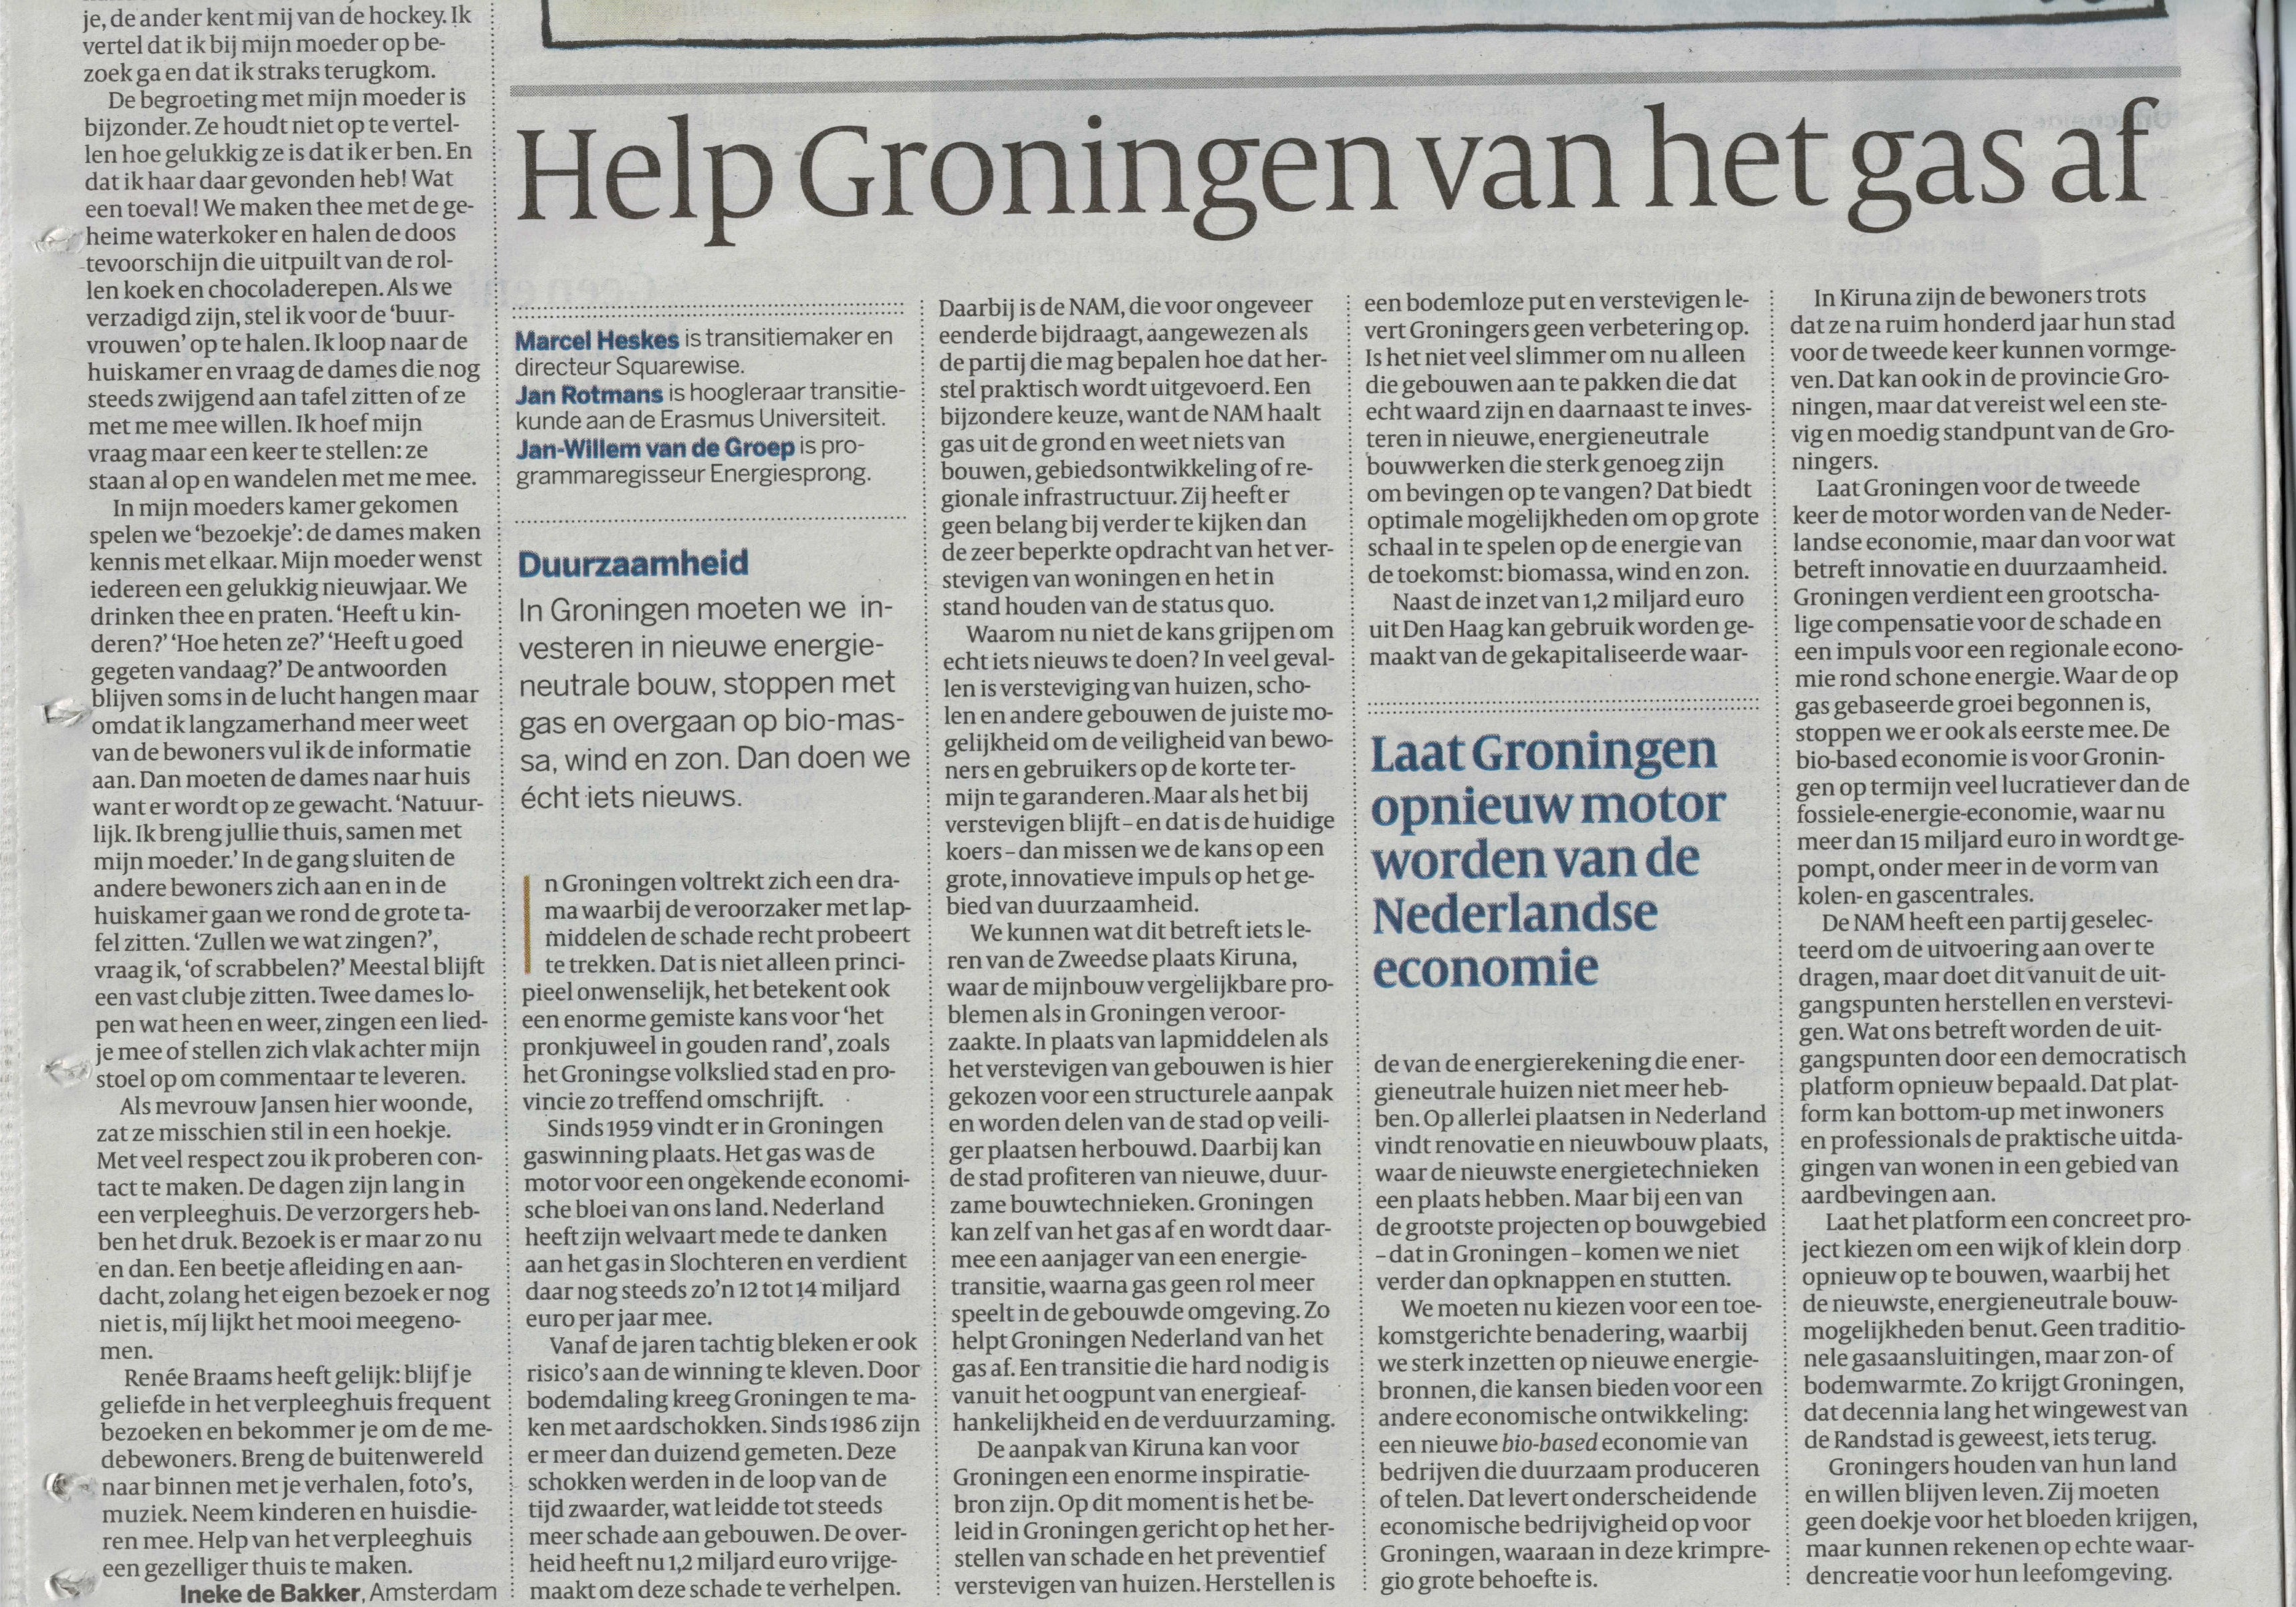
Van het gas af? En dan?

Slide 17
Vragen;

Slide 18
Bedankt voor uw aandacht!

